Slide 1
Индивидуальная программа подготовки перспективных обучающихся МБУ ДО ДЮСШ «ОЛИМП» по спортивному единоборству тхэквондо ИТФ
Авторы программы:
Монастырева Людмила Ивановна –
инструктор-методист
Хон Евгений Илларионович –
тренер-преподаватель

Slide 2
Индивидуальная программа является методическим документом, отвечающим современным требованиям подготовки высококвалифицированных спортсменов по тхэквондо ИТФ. Программа разработана для индивидуальной подготовки учащихся отделения тхэквондо ИТФ, прошедших обучение на этапах начальной подготовки и начальной специализации, имеющих 1-й спортивный разряд по избранному виду спорта и выполнивших контрольные нормативы по ОФП и СФП, в возрасте 14-17 лет, принимающих участие в соревнованиях не ниже краевого уровня. Новизна программы заключается в углубленном индивидуальном прохождении учебного материала по избранному виду спорта. Участники реализации программы – тренеры-преподаватели, методисты, обучающиеся и их родители.

Slide 3
Участники
образовательного процесса программы индивидуальной подготовки перспективных спортсменов по тхэквондо ИТФ
Тренерско-преподавательский состав, методический отдел ДЮСШ «ОЛИМП»
Обучающиеся – спортсмены ДЮСШ «ОЛИМП» по тхэквондо ИТФ
Родительский комитет, общественные организации
(Федерация тхэквондо)

Slide 4
Основные цели программы индивидуальной подготовки перспективных спортсменов по тхэквондо ИТФ
Оказание тренерам-преподавателям помощи в планировании и организации тренировочной и соревновательной деятельности при индивидуальной подготовки обучающихся
Обеспечение методической основы подготовки
обучающихся – спортсменов, членов сборной команды города, Краснодарского края, принимающих участие в соревнованиях краевого, Всероссийского и Международного уровня

Slide 5
Основные задачи реализации программы индивидуальной подготовки
Дальнейшенее повышение спортивного мастерства на основе всесторонней общей физической подготовки, развитие и совершенствование специальных физических качеств, повышение уровня функциональной подготовленности и освоение допустимых тренировочных нагрузок
Совершенствование в технике и тактике тхэквондо ИТФ
Накопление соревновательного опыта
Подготовка и выполнение нормативных требований по физической и специальной подготовке.
Выполнение первого спортивного разряда и кандидата в Мастера спорта

Slide 6
Продолжительность и объемы реализации программы по разделам подготовки
Теоретическая подготовка
Общая физическая и специальная физическая подготовка
Технико-тактическая подготовка
Совершенствование техники и тактики в тхэквондо ИТФ, развитие специальных физических качеств
Другие виды спорта и спортивные игры
Психологическая подготовка

Slide 7
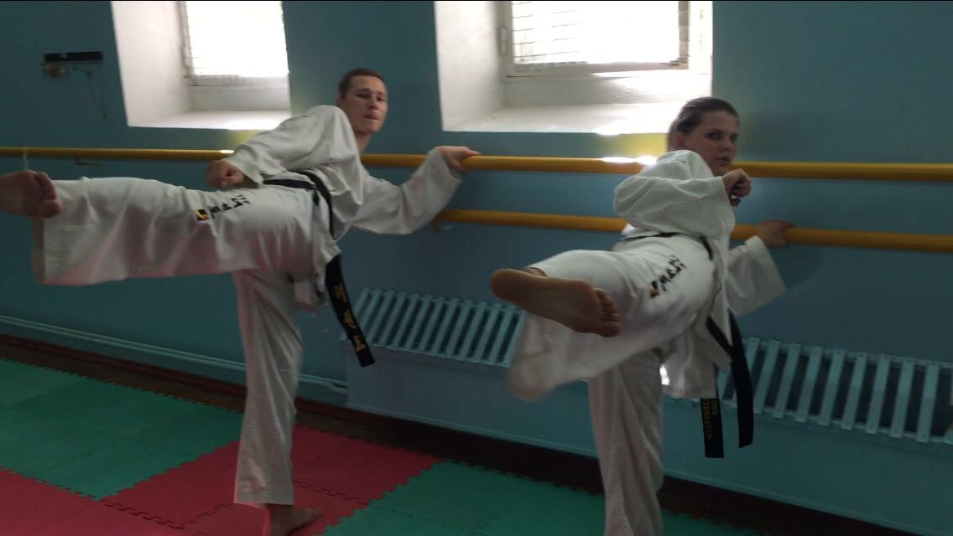
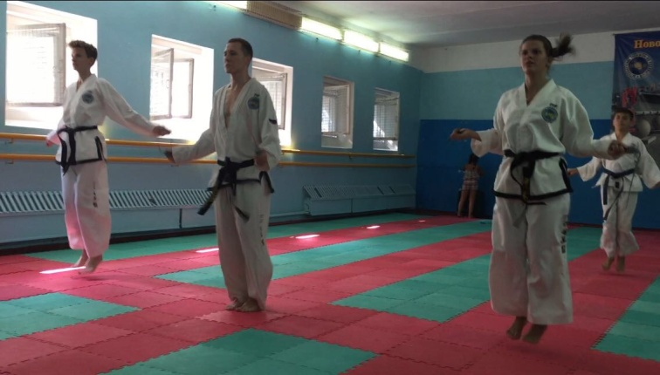
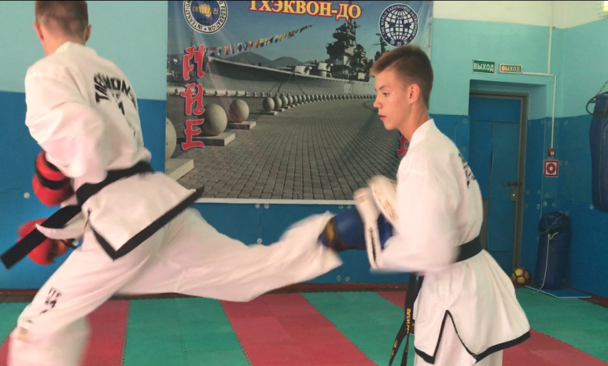
Тренировочные занятия
Тренер-преподаватель Хон Евгений Илларионович, обучающиеся спортсмены перворазрядники,
члены сборной команды города, Краснодарского края

Slide 8
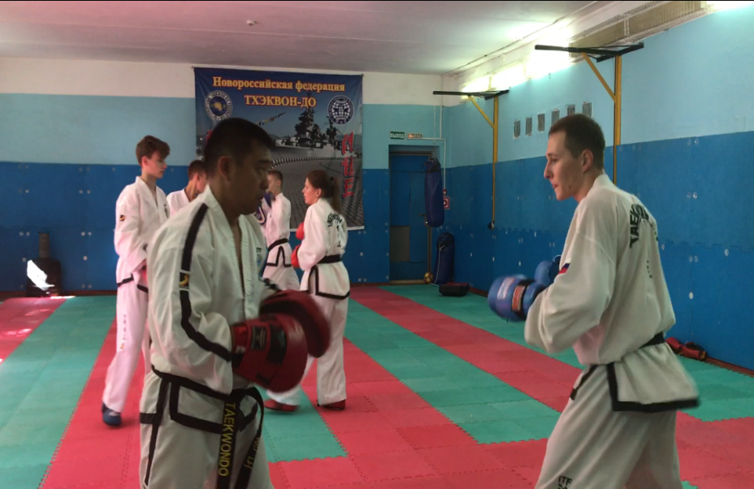
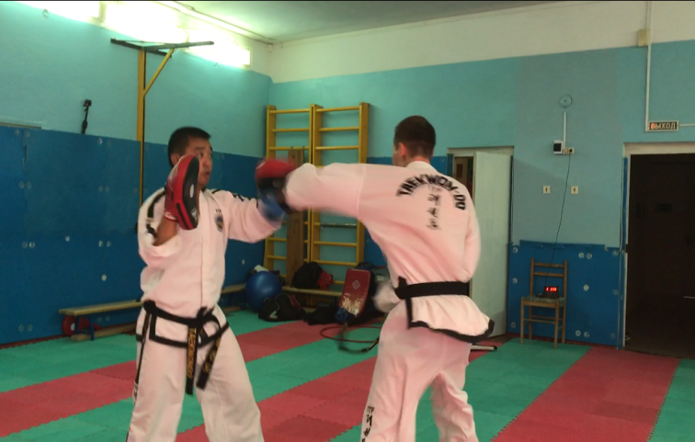
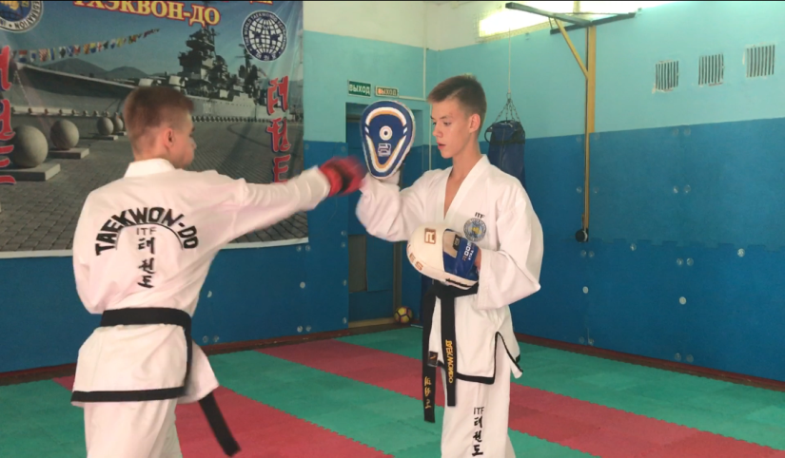
Подготовка к соревнованиям

Slide 9
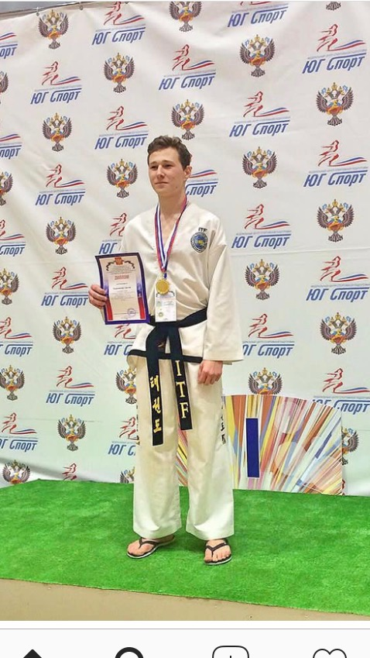
Результаты реализации программы
Первенство Краснодарского края 2016 года
Корнюшин Антон

Slide 10
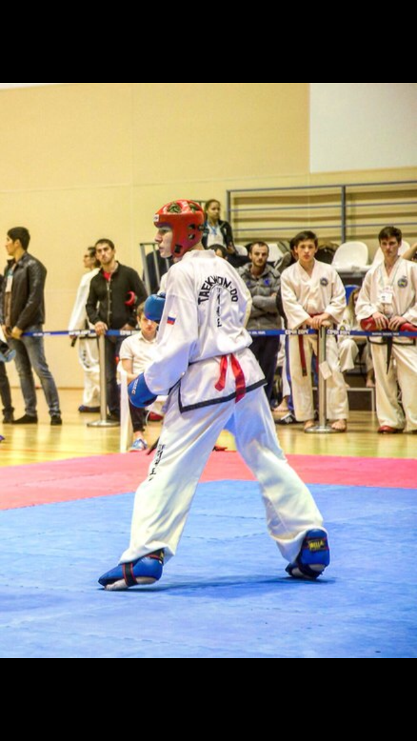
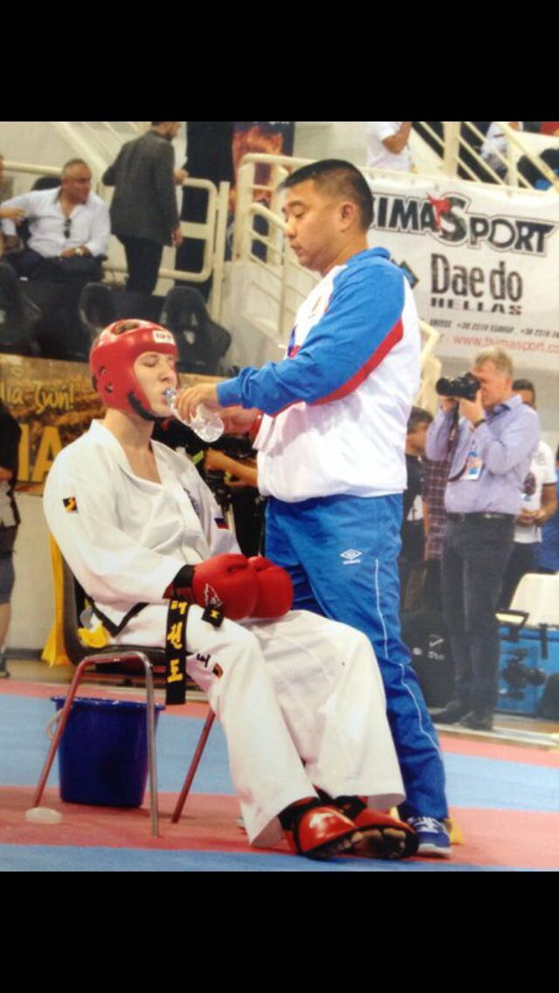
Первенство Южного федерального округа 2016, 2017 года
Корнюшин Антон - 1 место

Slide 11
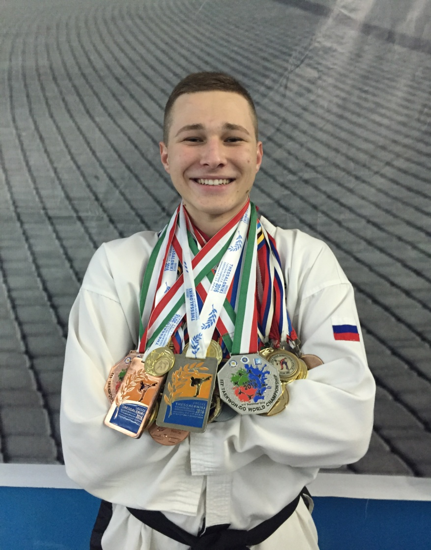
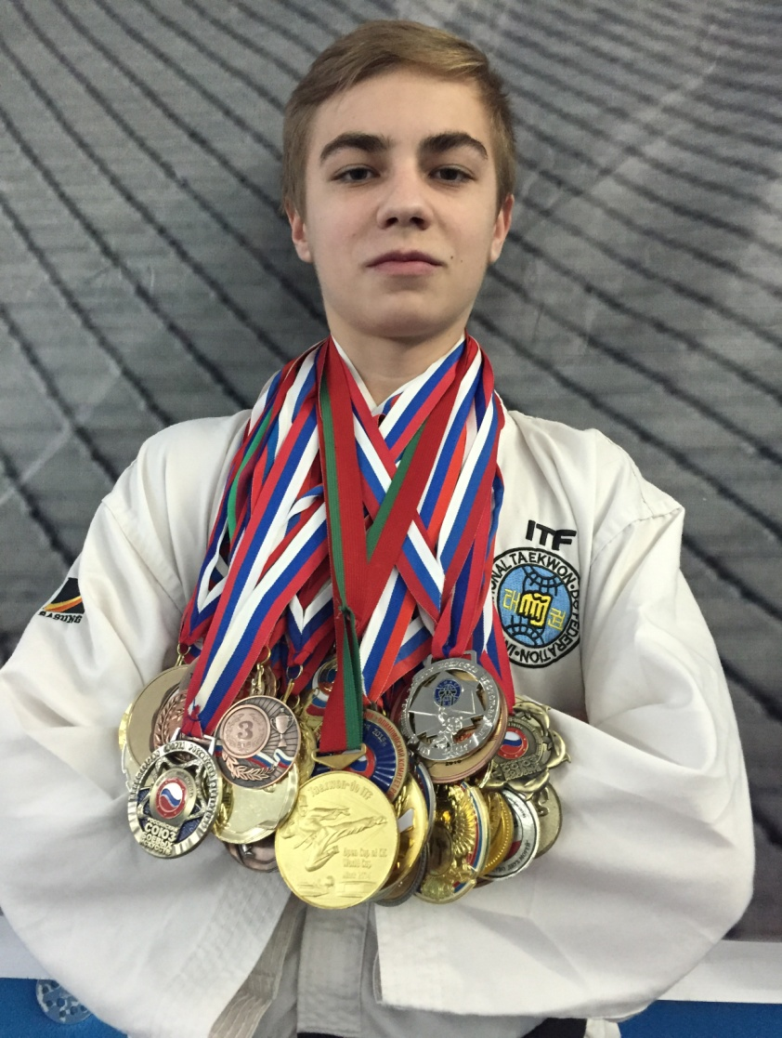
Первенство России 2016, 2017 года
Корнюшин Антон Иванов Максим

Slide 12
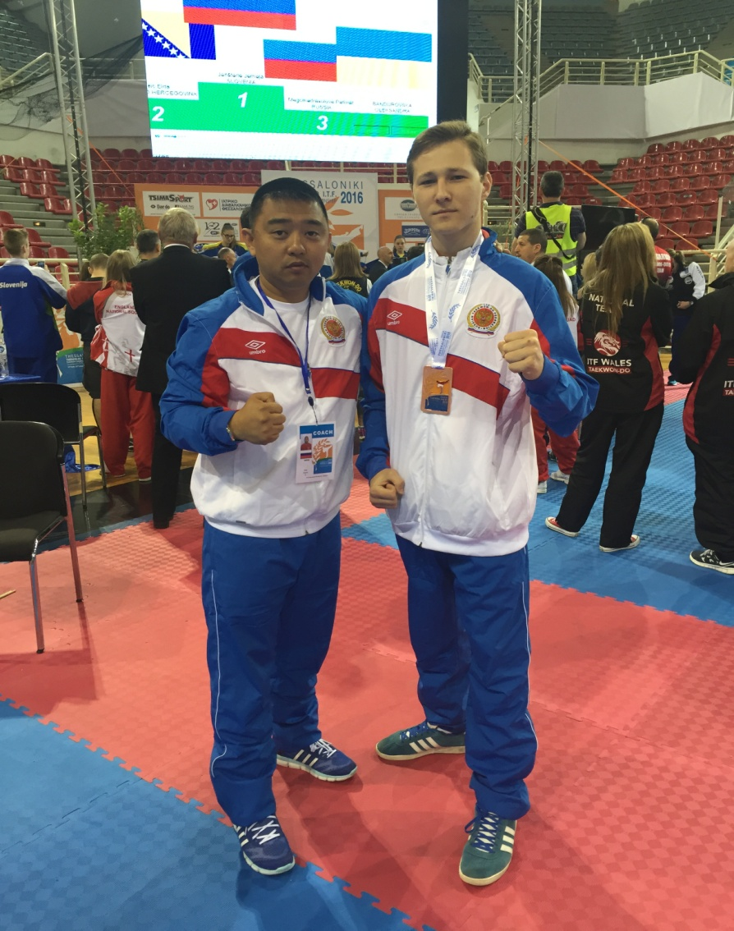
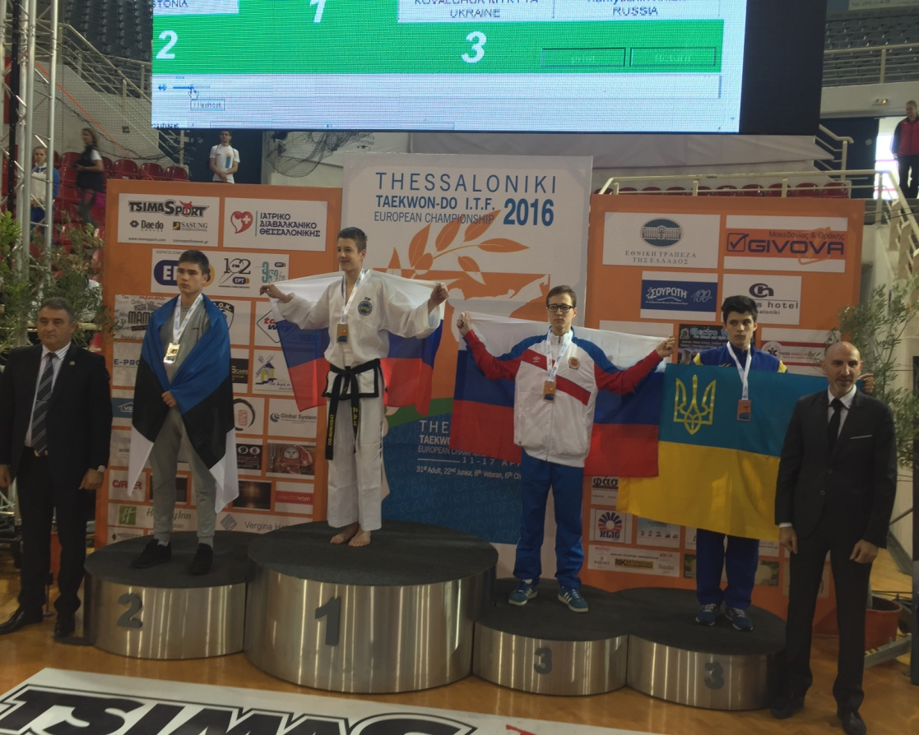
Первенство Европы
Корнюшин Антон

Slide 13
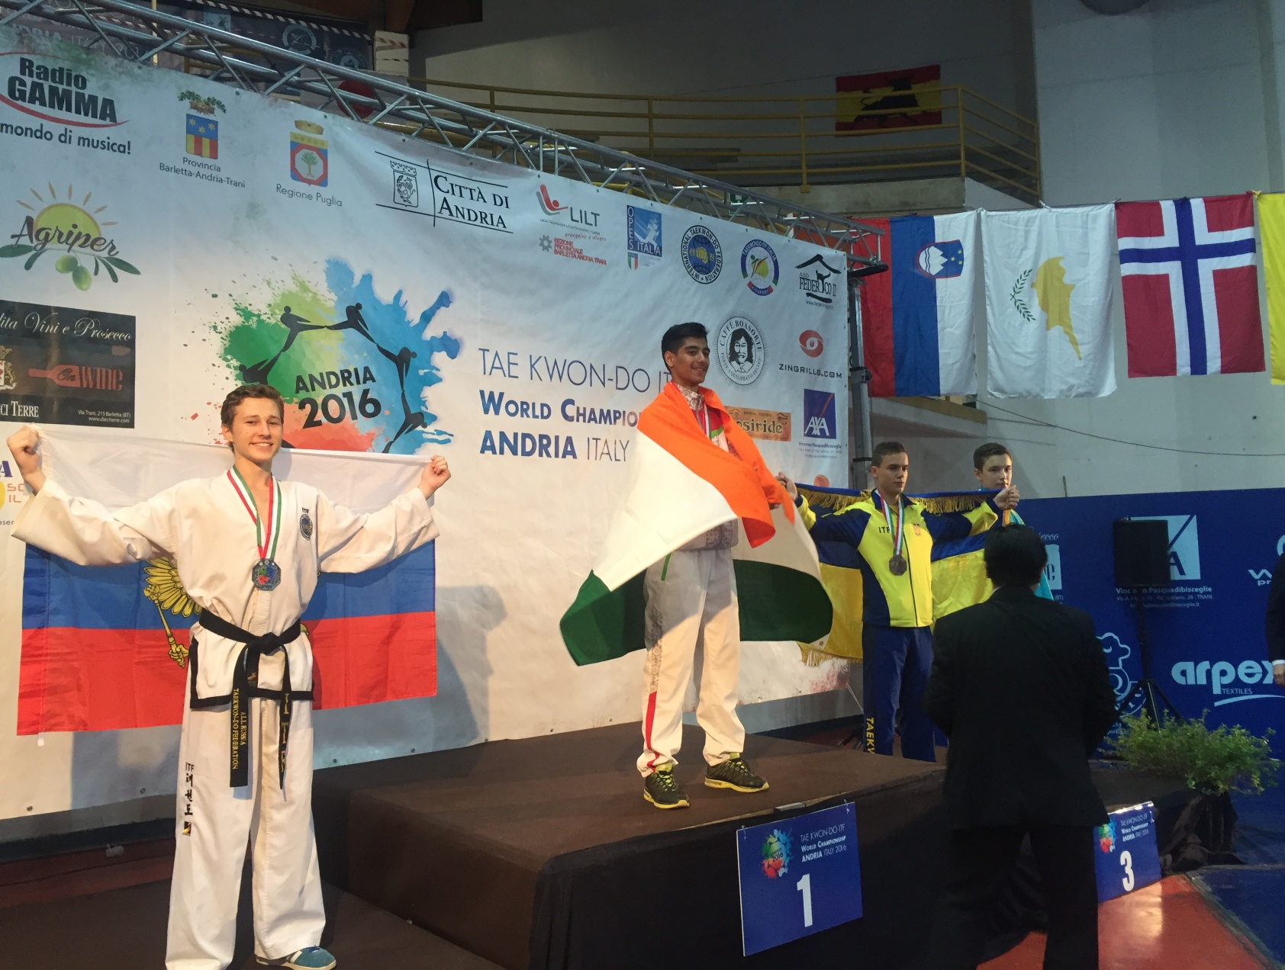
Первенство Мира

